Slide 1




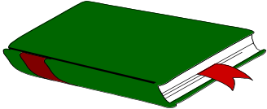
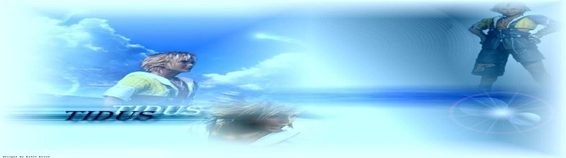


TRƯỜNG TIỂU HỌC ĐỊNH HÒA
LUYỆN TỪ VÀ CÂU
NÀM
TỪ ĐA NGHĨA
GIÁO VIÊN: PHẠM THỊ AN
LỚP 5/3

Slide 2
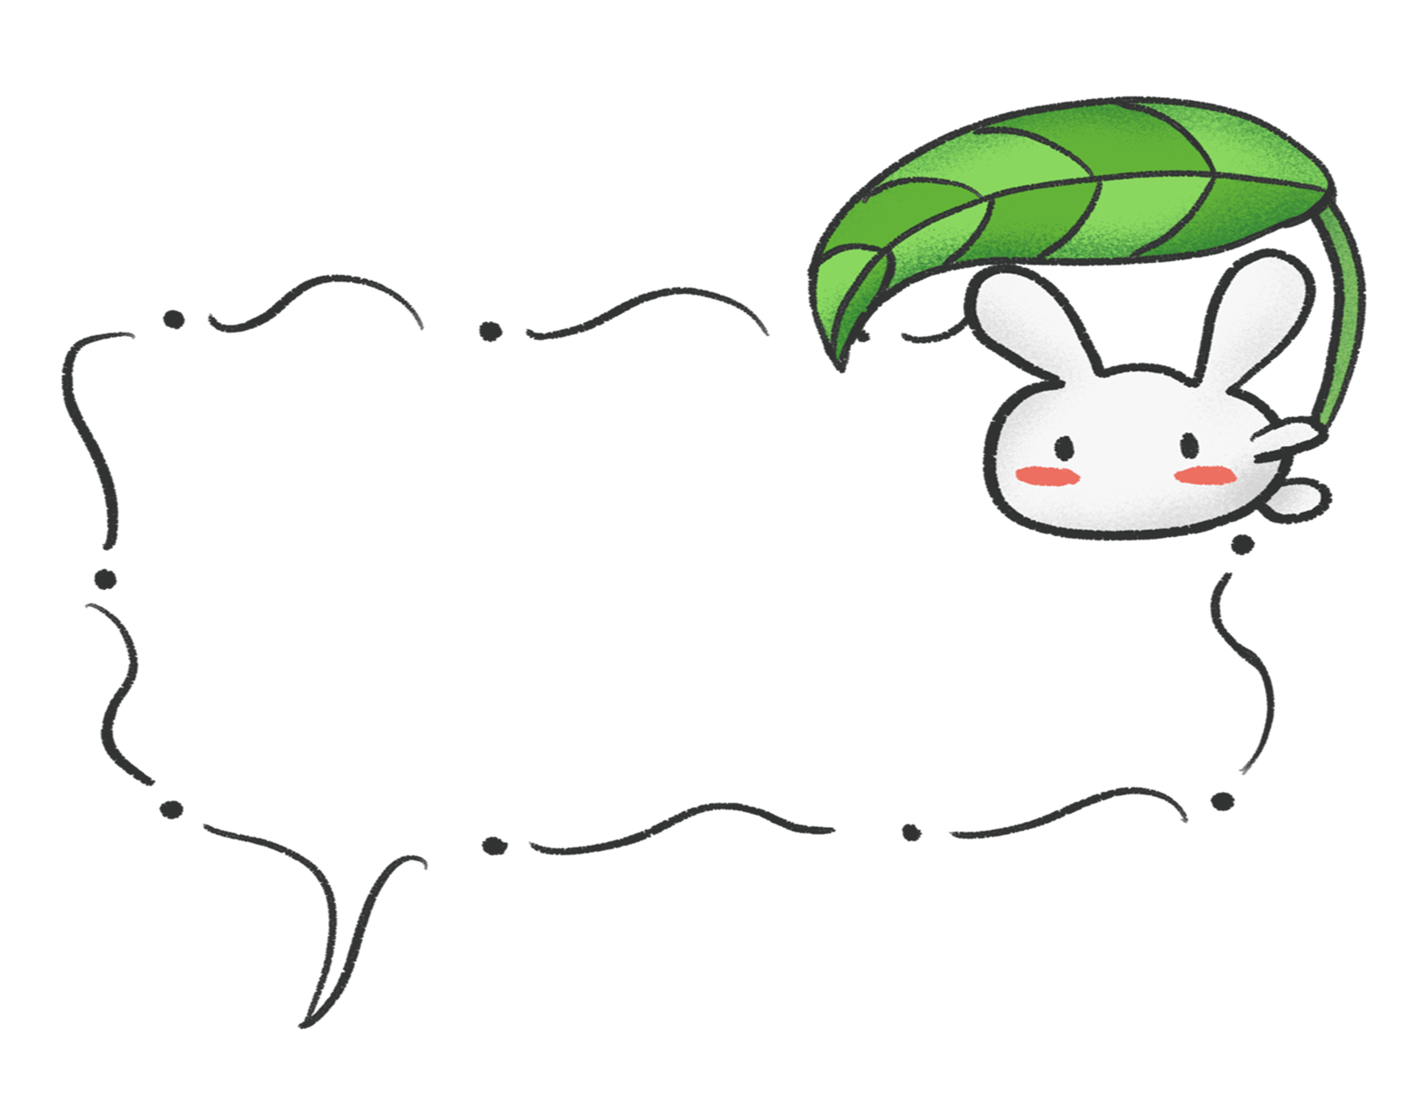

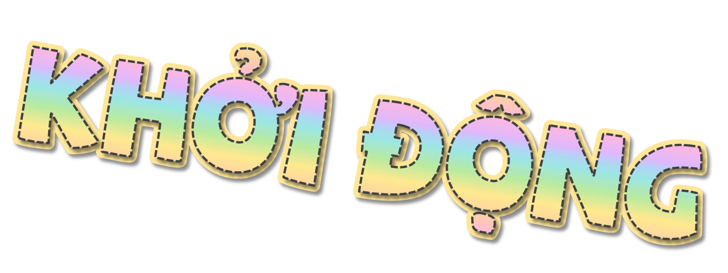

Slide 3


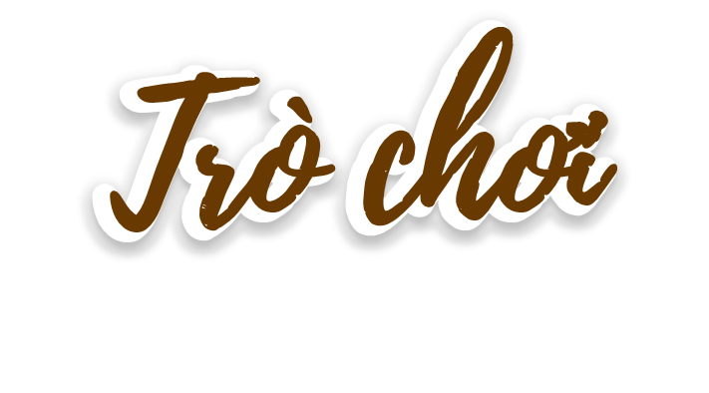
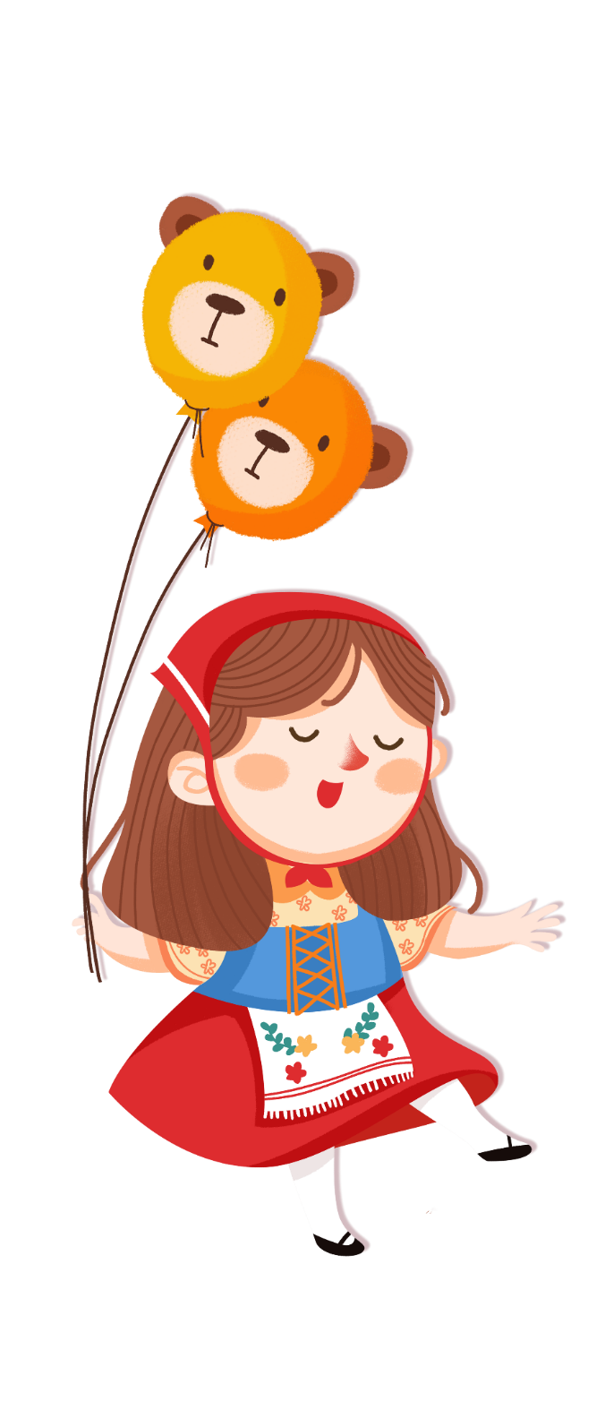



Slide 4


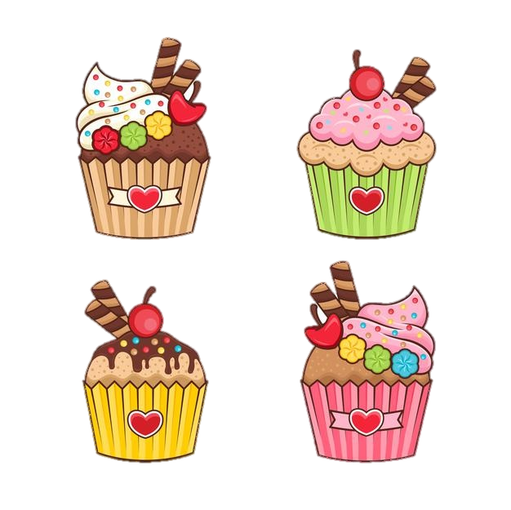






1. Từ đồng nghĩa là gì?
Âm thanh
khi chọn Đúng
Là những từ có nghĩa giống nhau hoặc gần giống nhau.
Là những từ khác nhau về nghĩa.
Âm thanh
khi chọn Sai
Cả A và B sai.
Cả A và B đúng.

Slide 5
2. Tìm cặp từ đồng nghĩa trong câu thành ngữ sau: “Ngày lành tháng tốt”.
Âm thanh
khi chọn Đúng
Ngày – tháng
Ngày – lành
Âm thanh
khi chọn Sai
Tháng – tốt
Lành – tốt

Slide 6
3. Cặp từ nào sau đây không phải là cặp từ đồng nghĩa?
Âm thanh
khi chọn Đúng
xinh đẹp– xinh xắn
bao la – rộng lớn
Âm thanh
khi chọn Sai
khổng lồ - bé tí
thông minh – nhanh trí

Slide 7

Thứ hai, ngày 21 tháng 10 năm 2024
Luyện từ và câu
Từ đa nghĩa

Slide 8
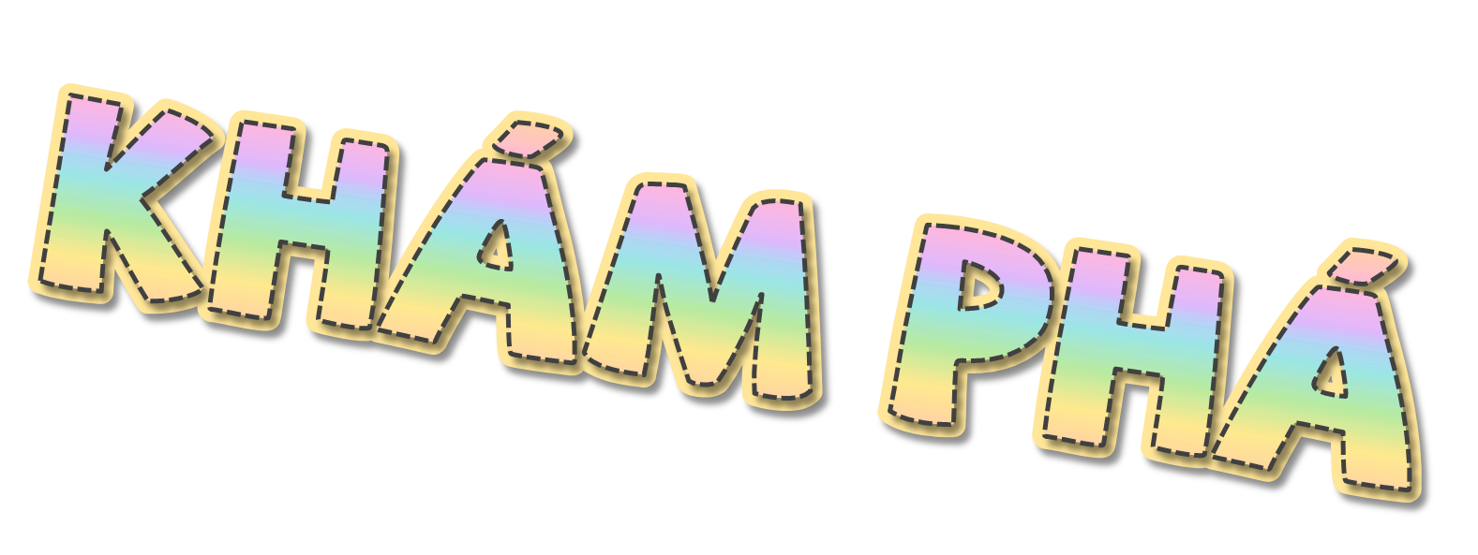

Slide 9
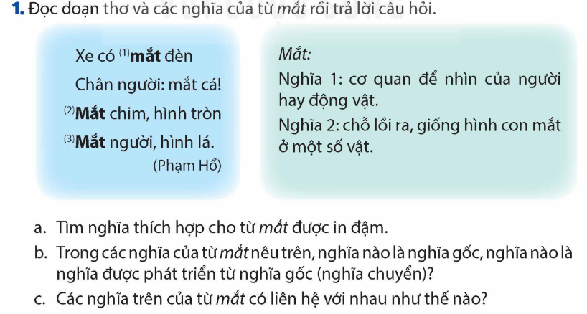
Thứ hai, ngày 21 tháng 10 năm 2024
Luyện từ và câu
Từ đa nghĩa

Slide 10
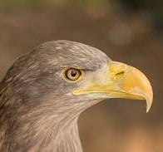
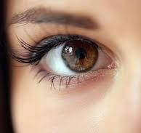
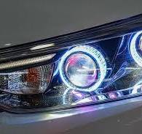
Bài 1: a)Tìm nghĩa của từ mắt được in đậm
Từ |  | Nghĩa của từ mắt
⁽¹⁾Mắt đèn |  | Nghĩa 1: cơ quan để nhìn của người hay động vật.
⁽²⁾ Mắt chim
⁽³⁾ Mắt người |  | Nghĩa 2: chỗ lồi ra, giống hình con mắt ở một số vật

Slide 11
Mắt đèn
Mắt chim
Mắt người
Nghĩa chuyển
Nghĩa gốc
Mắt chim, mắt người: Là mắt thật, một bộ phận của cơ thể người hay động vật, để nhìn.
b. Trong các nghĩa của từ mắt nêu trên, nghĩa nào là nghĩa gốc, nghĩa nào là nghĩa được phát triển từ nghĩa gốc (nghĩa chuyển)?
Mắt đèn: Không phải là mắt thật, không dùng để nhìn mà chỉ để chiếu sáng.

Slide 12
Mắt đèn
Mắt chim
Mắt người
THẢO LUẬN NHÓM 2
c. Các nghĩa trên của từ mắt có liên hệ với nhau như thế nào ?
Giống nhau
Mắt
Khác nhau

Slide 13
Mắt đèn
Mắt chim
Mắt người
Giống nhau: Ở hình dáng của sự vật, lồi ra phía trước.
Khác nhau:
+ Nghĩa gốc (mắt chim, mắt người): Là mắt thật, một bộ phận của cơ thể người hay động vật, để nhìn.
+ Nghĩa chuyển (mắt đèn): Không phải là mắt thật, không dùng để nhìn mà chỉ để chiếu sáng.

Slide 14
Mắt đèn
Mắt chim
Mắt người
c. Các nghĩa của từ mắt có liên hệ với nhau về mặt nghĩa. Chúng có nét nghĩa chung về hình dáng của sự vật, và lồi ra ở phía trước.
Từ mắt là từ đa nghĩa

Slide 15


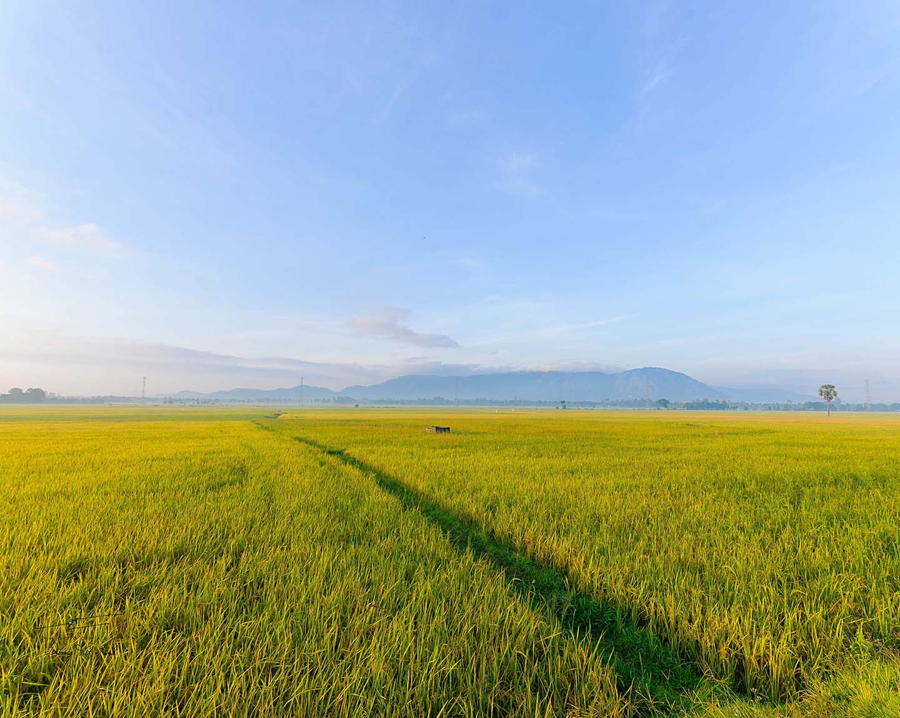
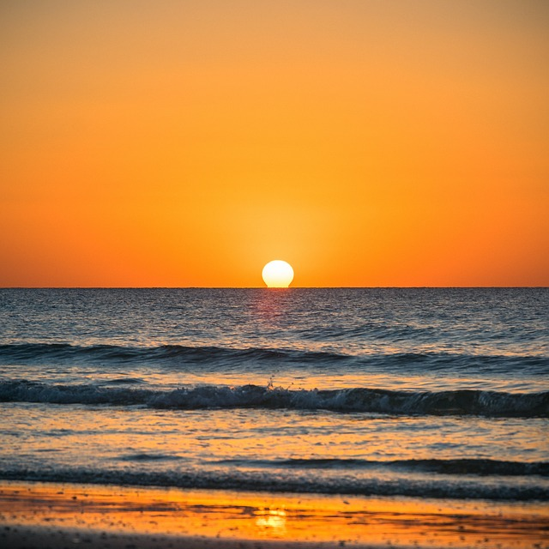
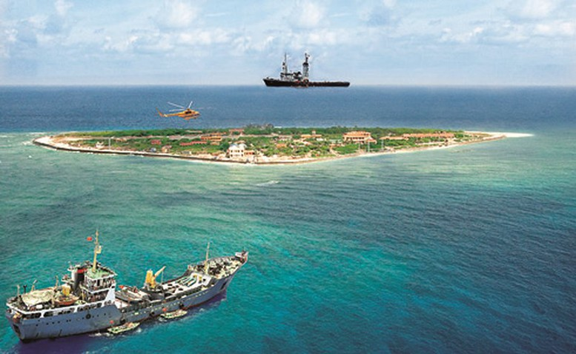
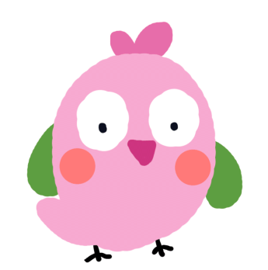

2
Xác định nghĩa của từ biển trong những câu thơ, câu ca dao dưới đây và cho biết nghĩa nào là nghĩa gốc, nghĩa nào là nghĩa chuyển.
a. Việt Nam đất nước ta ơi
Mênh mông biển lúa đâu trời đẹp hơn.
(Nguyễn Đình Thi)
b. Mặt trời xuống biển như hòn lửa
Sóng đã cài then, đêm sập cửa.
(Huy Cận)
c. Công cha như núi ngất trời.
Nghĩa mẹ như nước ngời ngời Biển Đông.
(Ca dao)
THẢO LUẬN NHÓM ĐÔI

Slide 16
a. Việt Nam đất nước ta ơi
Mênh mông biển lúa đâu trời đẹp hơn.
(Nguyễn Đình Thi)
Nghĩa chuyển
Từ biển chỉ vùng lúa có diện tích rộng lớn, mênh mông.

Slide 17
b. Mặt trời xuống biển như hòn lửa
Sóng đã cài then, đêm sập cửa.
(Huy Cận)
Nghĩa gốc
Từ biển chỉ vùng nước mặn rộng lớn trên bề mặt Trái Đất.

Slide 18
c. Công cha như núi ngất trời.
Nghĩa mẹ như nước ngời ngời Biển Đông.
(Ca dao)
Nghĩa gốc
Từ biển là vùng nước mặn rộng lớn, gần đất liền.

Slide 19
a. Việt Nam đất nước ta ơi
Mênh mông biển lúa đâu trời đẹp hơn.
(Nguyễn Đình Thi)
b. Mặt trời xuống biển như hòn lửa
Sóng đã cài then, đêm sập cửa.
(Huy Cận)
c. Công cha như núi ngất trời.
Nghĩa mẹ như nước ngời ngời Biển Đông.
(Ca dao)
Các từ biển có nét nghĩa chung là chỉ một vùng có diện tích rộng lớn.
Từ biển là từ đa nghĩa

Slide 20
Thứ hai, ngày 21 tháng 10 năm 2024
Luyện từ và câu
Từ đa nghĩa
Ghi nhớ
Thế nào là từ đa nghĩa ?
Từ đa nghĩa là từ có nhiều nghĩa, trong đó có một nghĩa gốc và một hoặc một số nghĩa chuyển.
Các nghĩa của một từ đa nghĩa luôn có mối liên hệ với nhau.

Slide 21
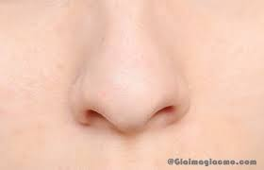
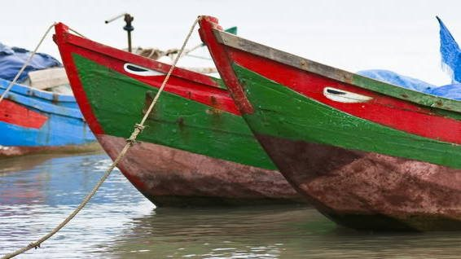
cái mũi
mũi thuyền

Slide 22
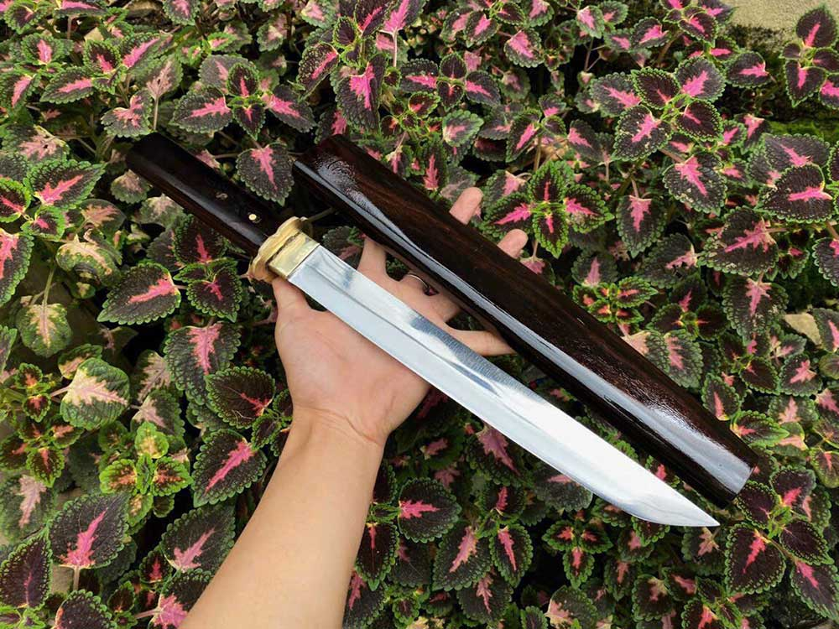
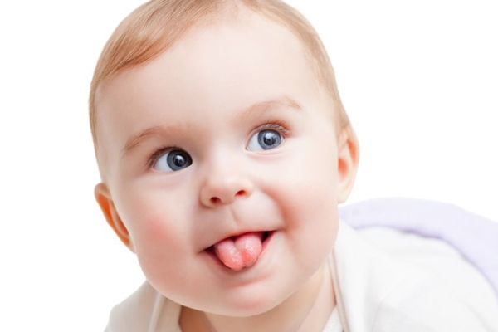
cái lưỡi
lưỡi kiếm

Slide 23
LUYỆN TẬP

Slide 24
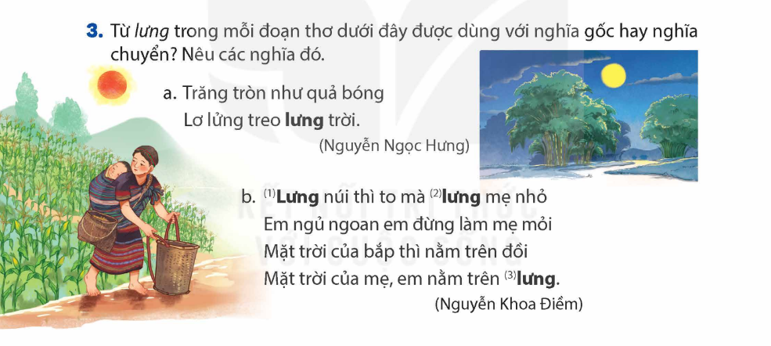

Slide 25
THẢO LUẬN NHÓM 4
PHIẾU HỌC TẬP
Phần |  | Nghĩa của từ lưng | Nghĩa gốc | Nghĩa chuyển
a) Lưng
b) | Lưng¹
 | Lưng²
 | Lưng³

Slide 26
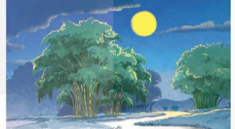
a. Trăng tròn như quả bóng
Lơ lửng treo lưng trời.
(Nguyễn Ngọc Hưng)
Nghĩa chuyển
Là khoảng ở giữa trời.

Slide 27
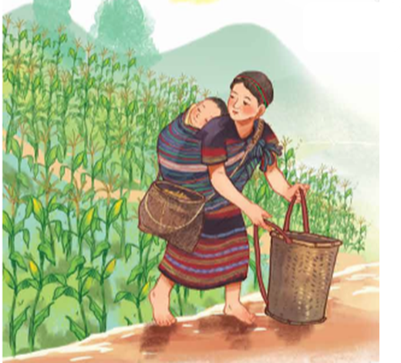
b. ⁽¹⁾Lưng núi thì to mà ⁽²⁾lưng mẹ nhỏ
Em ngủ ngoan em đừng làm mẹ mỏi
Mặt trời của bắp thì nằm trên đồi
Mặt trời của mẹ, em nằm trên ⁽³⁾lưng.
(Nguyễn Khoa Điềm)
+Lưng¹ là nghĩa chuyển, là khoảng giữa từ chân núi lên đỉnh núi.
+Lưng² và lưng³ là nghĩa gốc, là phần phía sau của thân người, tính từ gáy tới mông.

Slide 28
Các từ lưng có nét nghĩa chung là ở vị trí ngang giữa, phía sau của vật.
Từ lưng là từ đa nghĩa

Slide 29
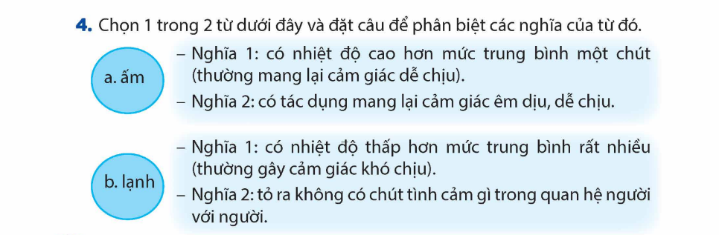
CÁ NHÂN

Slide 30


Slide 31
Thứ hai, ngày 21 tháng 10 năm 2024
Luyện từ và câu
Từ đa nghĩa
Đố em?
Trong câu: Bé bị đau chân . Từ chân mang nghĩa gốc hay nghĩa chuyển?
A.Nghĩa gốc B.Nghĩa chuyển

Slide 32
Thứ hai, ngày 21 tháng 10 năm 2024
Luyện từ và câu
Từ đa nghĩa
Tìm nghĩa chuyển của từ chân?
Về nhà xem lại bài
Chuẩn bị bài: Luyện tập về từ đa nghĩa

Slide 33
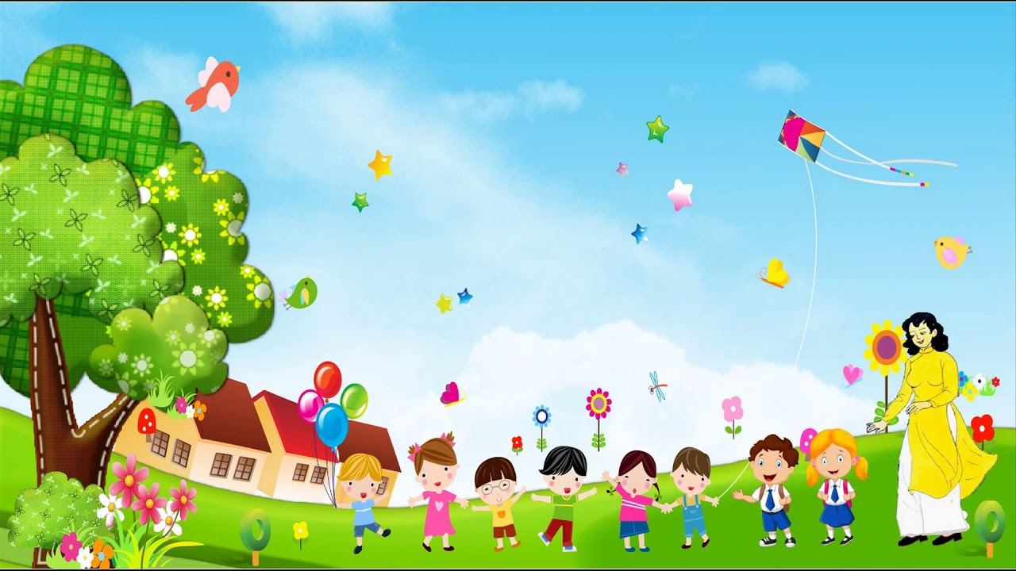


CHÚC CÁC EM
CHĂM NGOAN, HỌC TỐT!

